Slide 1
Местоимения

Slide 2
1) Местоимение – часть речи, которая указывает на предмет,
признак или количество, не называя их.
2) Местоимения, как правило, изменяются по падежам.
Есть местоимения, которые изменяются по родам и числам
3) В предложениях местоимения обычно бывают подлежащими,
дополнениями, обстоятельствами.
4) По значению и грамматическим особенностям
местоимения делятся на девять разрядов

Slide 3
Мне – личное
Что – относительное
Собой – возвратное
Некто – неопределенное
Чему? – вопросительное
Некому – отрицательное
Этот – указательное
Каждый – определительное
Наш – притяжательное
Задание 1

Slide 4
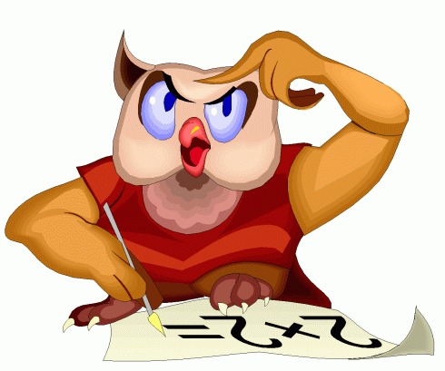
Задание 2
Кое-кто, ничей, себя, несколько,
некоторый, нечего, некто, кто-то, нечто,
некого, никакой, никого, никто

Slide 5
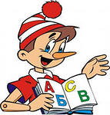
1.Мной, собой, тобой, о ней
2.Я, ты, меня, себя
3.Некого, некто, никому, не с кем
4.Чего, кем, нам, чей
Задание 3

Slide 6
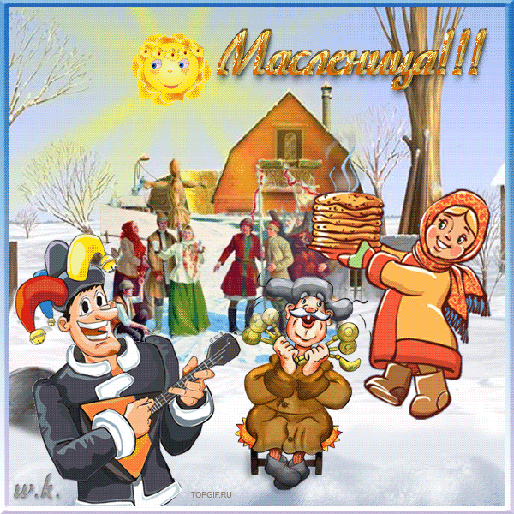

Slide 7
Светлый праздник, широкая Масленица,
румяные блины, мамин подарок, у моей бабушки,
наши поздравления, пышные гуляния, ваш пирог,
птичье пение, ледяная крепость

Slide 8
Притяжательные местоимения
Задача урока:
узнать характеристики притяжательных местоимений:
- основное значение;
- морфологические признаки;
- синтаксическая роль.

Slide 9
Задание 5
Я пеку румяные Русские блины По рецепту древнему Предков старины. Знает его тайну Бабушка моя, По наследству – мама, И, конечно, я!

Slide 10
1) его - притяжательное, определение;
2) её – личное, дополнение;
3) его – притяжательное, определение;
4) её – притяжательное, определение; их – личное, дополнение;
5) её – личное, дополнение, её – притяжательное, определение

Slide 11
Притяжательные местоимения
Задача урока:
узнать характеристики притяжательных местоимений:
- основное значение;
- морфологические признаки;
- синтаксическая роль.

